Slide 1
ИНДИВИДУАЛЬНОЕ ЗАДАНИЕ «ДИНАМИЧЕСКИЕ СТРУКТУРЫ ДАННЫХ»
Казаков Никита ИТ-8

Slide 2
Текст задачи
На складе хранятся контейнеры с товарами N различных видов. Все контейнеры составлены в N стопок. В каждой стопке могут находиться контейнеры с товарами любых видов (стопка может быть изначально пустой).
Автопогрузчик может взять верхний контейнер из любой стопки и поставить его сверху в любую стопку.
Необходимо расставить все контейнеры с товаром первого вида в первую стопку, второго вида — во вторую стопку и т.д.
Программа должна вывести последовательность действий автопогрузчика или сообщение о том, что задача решения не имеет
Входные данные: в первой строке задается одно натуральное число N, не превосходящее 500. В следующих N строках описаны стопки контейнеров: сначала записано число ki — количество контейнеров в стопке, а затем ki чисел — виды товара в контейнерах в данной стопке, снизу вверх. В каждой стопке вначале не более 500 контейнеров (в процессе переноса контейнеров это ограничение может быть нарушено).
Выходные данные: выведите описание действий автопогрузчика: для каждого
действия укажите два числа — из какой стопки брать контейнер и в какую
стопку класть. (Обратите внимание, что минимизировать количество
операций автопогрузчика не требуется.) Если задача не имеет решения,
выдайте одно число 0. Если контейнеры изначально правильно размещены по
стопкам, выводить ничего не надо.

Slide 3
Цель проекта и задачи
Цель проекта:
Разработать программу, которая по заданному расположению контейнеров на складе определяет и выводит последовательность перемещений автопогрузчика для их корректной расстановки, либо сообщает об отсутствии решения.
Задачи проекта:
Реализовать полный вывод данных
Создать удобный дружественный интерфейс
Создать защиту от некорректного ввода данных
Протестировать и отладить код
Получить опыт работы с проектом

Slide 4
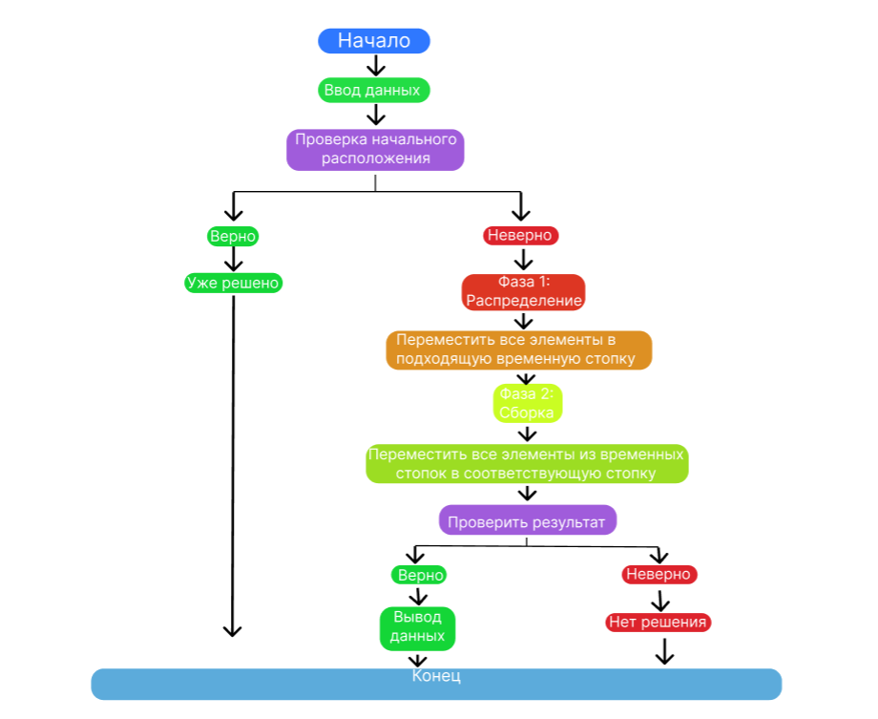
Алгоритм решения

Slide 5
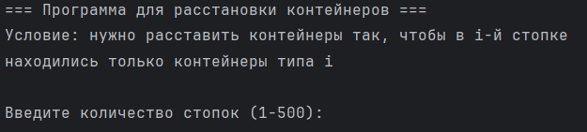
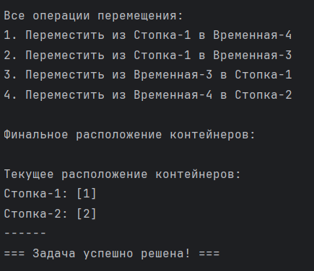
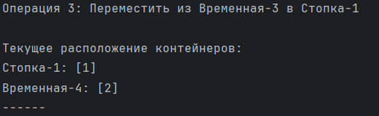
Интерфейс и примеры работы программы
Пример начала программы
Пример промежуточной стадии
Пример вывода ответа

Slide 6



Спасибо за внимание!

